Slide 1
A mitológia

Slide 2
A mitológia szónak két jelentése van:
1. A mítoszokkal foglalkozó tudományág
2. Egy nép mítoszainak összessége

Slide 3
A mítosz egy nehezen meghatározható műfaj, hiszen sok hasonlóságot mutat a népmesékkel és a legendákkal is.

Slide 4
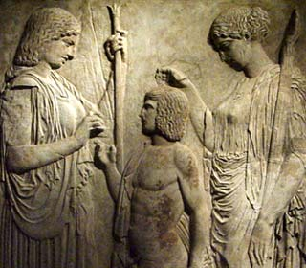
A mítosz istenekről, többnyire isteni eredetű, emberfeletti képességekkel rendelkező hősökről szóló elbeszélés, amely a természeti és emberi jelenségek eredetét és rendeltetését jeleníti meg.

Slide 5
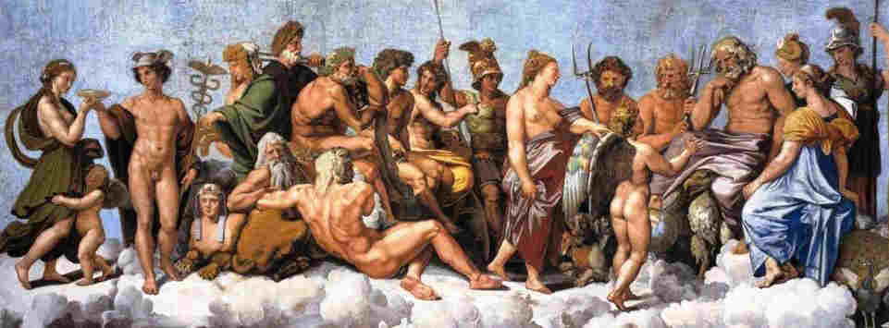
A görög istenek
Általános jellemzés:
A görög vallás többistenhívő volt. (Politeizmus)

Slide 6
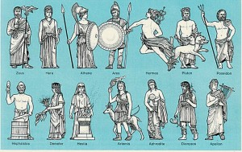
Az istenek emberszerűek voltak mind kinézetükben, mind belső tulajdonságaikban. Számos negatív tulajdonságuk is volt: irigyek, féltékenyek, fölényeskedőek…

Slide 7
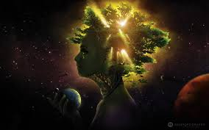
A görög istenek emberszerű megjelenéseken túl még megtestesítették a természet erőit is. Például Gaia egyszerre volt egy nő, de magát a Földet is jelentette, Uránusz, Gaia férje pedig az égbolt megtestesítője.

Slide 8
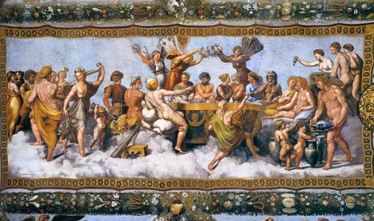
Az istenek ettek (ambrózia) és ittak (nektár), ereikben vér folyt (ichor). Legjellemzőbb tulajdonságuk a hallhatatlanság volt.

Slide 9
Az istenek születése:
A görög mitológia az istenek három generációját ismeri.

Slide 10
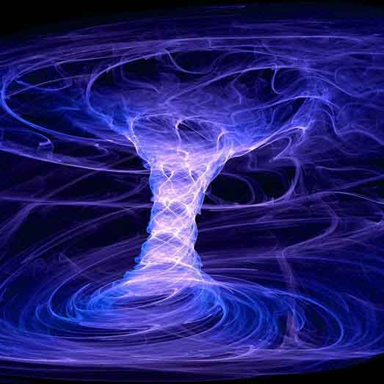
Az első létező isten Káosz volt.
A káosz szó jelentése a görögben üres tér, hiány, nem a mai rendetlenség.

Slide 11
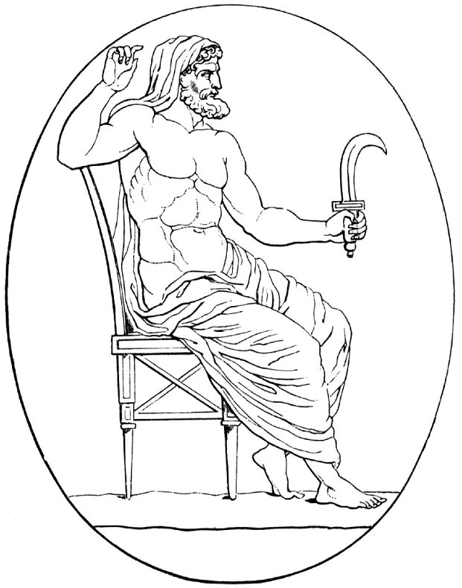
Ezután keletkezett Gaia és Uránusz, akiknek gyermekei az istenek második nemzedéke, köztük Kronosz, aki megdönti apja zsarnoki uralmát.
Uránusz nem engedi megszületni Gaia gyermekeit, így ők Gaia méhében raboskodnak, amíg Kronosz le nem vágja férfiasságát, megfosztva hatalmától.

Slide 12
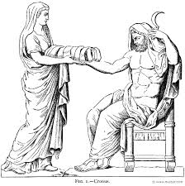
Kronosz azonban fél, hogy apja sorsára jut, ezért felfalja gyermekeit. Zeusz helyett Rhea azonban egy bepólyált követ ad neki, így Zeusz megmenekül.

Slide 13
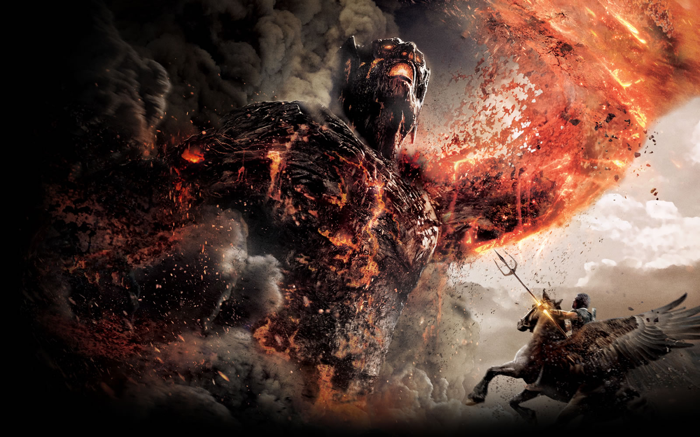
Zeusz mérget ad apjának, amitől az kihányja testvéreit, akikkel együtt megdönti hatalmát. Ők lesznek Olympos istenei, akik ettől kezdve uralkodnak.

Slide 14
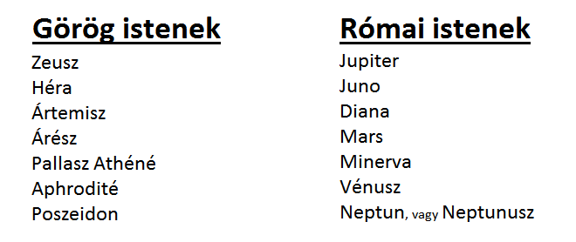
A görög isteneket a rómaiak átvették, és saját isteneikkel azonosították. A továbbiakban az istenek görög neve mellett szerepelni fog latin elnevezésük is.

Slide 15
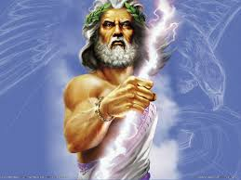
Az olymposi istenek:
Zeusz (Juppiter) a főisten, ezen kívül hozzá tartoznak a következő feladatok:
● Zeusz az igazságosság istene, aki megbünteti az esküszegőket.

Slide 16
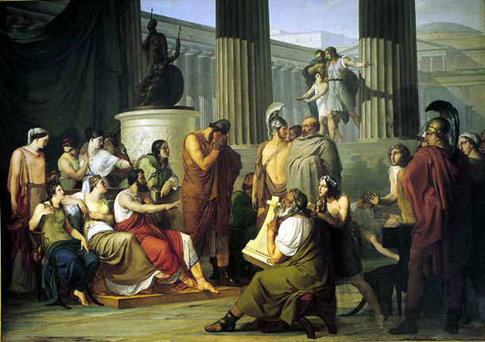
● Ő a vendégbarátság (xenia) védelmezője, ő bünteti meg azokat, akik ezt a kapcsolatot megszegik.

Slide 17
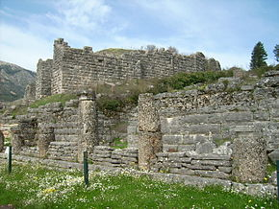
● Ő a jóslás istene is, akinek híres jósdája Dodonában volt.
A jóslás istene volt még Apolló, de több helyen nyilvánvalóvá válik, hogy Zeusztól kapja jóstehetségét, az ő jóslatait közvetíti.

Slide 18
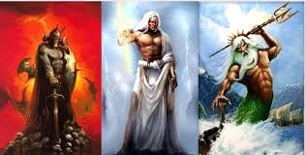
Zeusz testvéreivel megosztja hatalmát. A világot három részre osztják, és mindenki egy-egy részt kap: Zeusz az egek istene, Hádész az alvilágé, Poszeidon a tengereké.

Slide 19
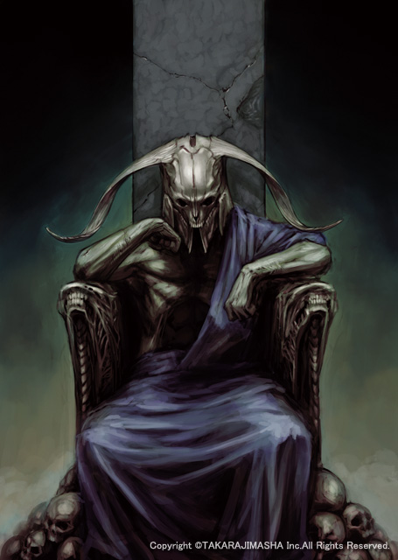
Hádész (Plútó)
Hádész Tartarosz, az alvilág ura lesz, aki a holtak felett uralkodik.

Slide 20
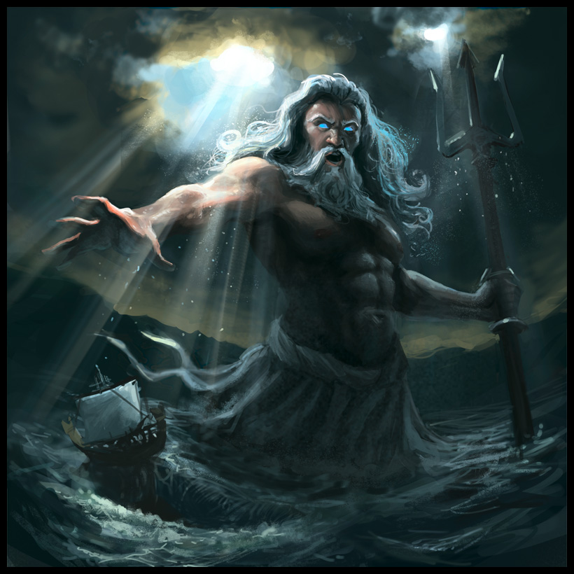
Poseidon (Neptunus)
A tengerek és a vizek istene.

Slide 21
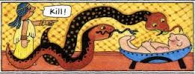
Héra (Juno)
Héra Zeusz felesége, a házasság, család és a házi tűzhely istennője.
Zeusz nem hűséges férj, gyakran megcsalja feleségét. Héra leginkább az emberektől született gyermekeit üldözi, a leghíresebb közülük Heracles (Herkules)

Slide 22
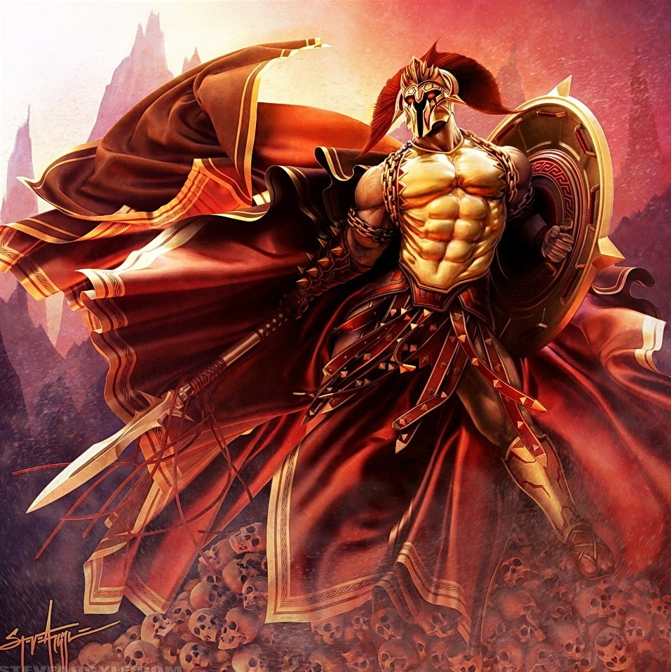
Zeusz és Héra egyetlen fiúgyermeke Ares (Mars), a háború istene.

Slide 23
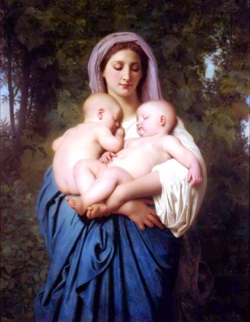
Két lánygyermekük is született: Hébé (“az ifjúság virága”) és Eileithyia, a gyermekszülés istene.

Slide 24
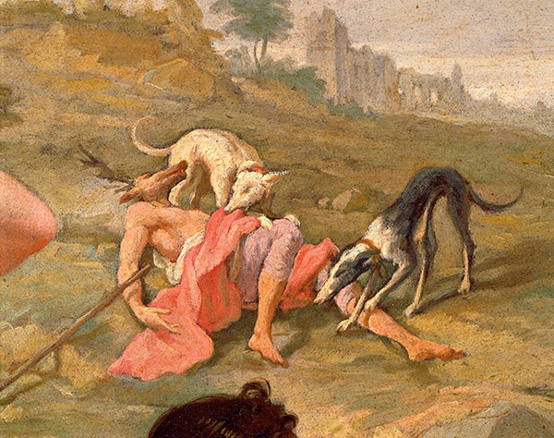
Artemisz (Diána) a szűziesség és a vadászat istennője, ő védelmezi a szülő asszonyt, és a fiatalságot.
Acateon véletlenül a Gargaphia völgyébe jutott, a Parthenius forrása mellé, a hol meglátta, miként fürdik ott Artemis. Az istennő haragjában szarvassá változtatta a szerencsétlen vadászt, kit ekkor saját kutyái marcangoltak szét.

Slide 25
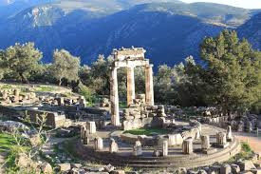
Apollon (Apolló)
Apollo a fiatalság, gyógyászat, a zene és a jóslás istene. A gyógyászat mellett azonban a dögvészt is ő okozza.
Az ő jóshelye volt a híres delphoi jósda, aminek felirata gnoti seauton: ismerd meg önmagad.

Slide 26
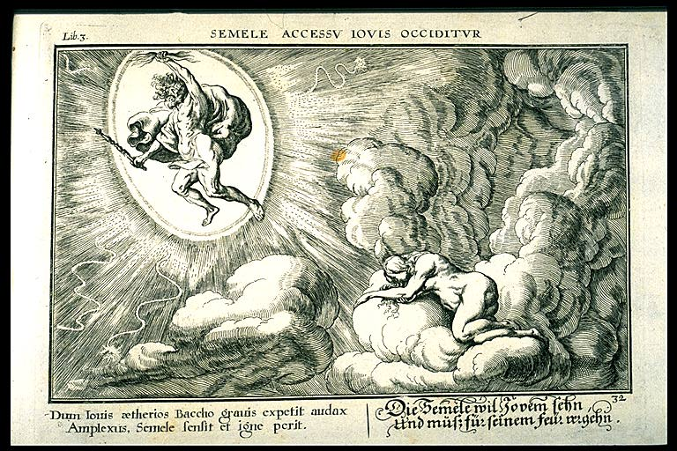
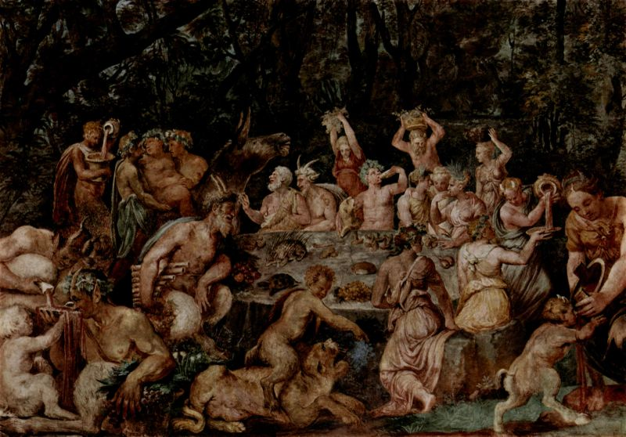
Dionüszosz (Bacchus)
A növények termékenységének, a bor, a mámor, és a dráma istene. Dionüszosz különleges abban a tekintetben, hogy anyja ember volt: Semele. Héra cselszövése folytán meglátta isteni pompájában Zeusz, ezután azonnal szörnyethalt, és zeusz saját testében hordta ki.

Slide 27
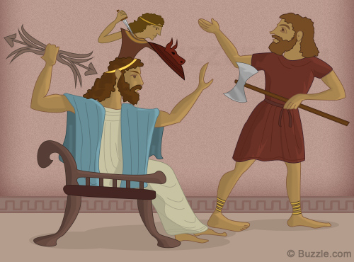
Pallasz Athéné (Minerva) a tudományok istene, Athén védőszentje, harcias szűz istennő.
Zeusz fejéből pattan ki teljes fegyverzetben. Sokak szerint ez magyarázza, hogy miért a tudomány istennője, azonban a görögök abban hittek, hogy a hasunkkal gondolkodunk.

Slide 28
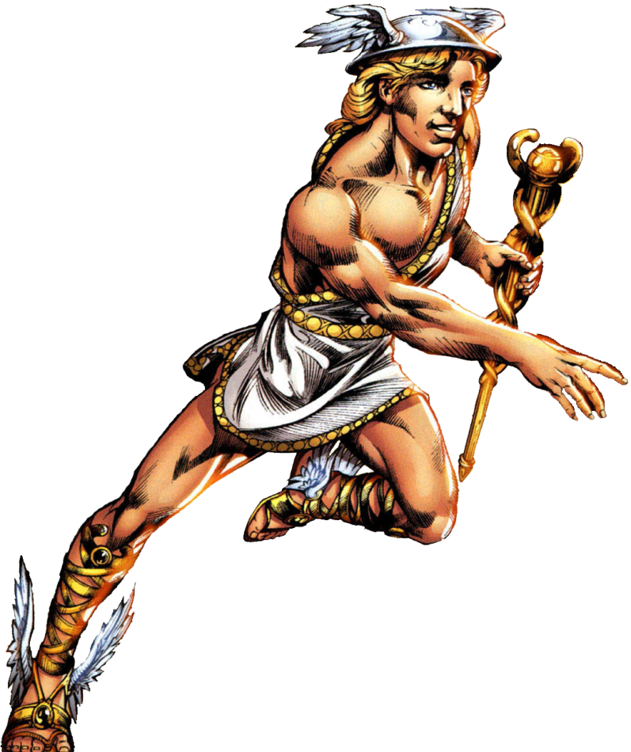
Hermész (Mercurius)
Az istenek hírnöke, tolvajok, kereskedők, utazók és az utak istene.
Látszólag össze nem illő dolgok istene, valójában a határok és a tranzakciók istene. Amikor valami átkerül egyik fél tulajdonából a másikba, átlép valaki egy határt, akkor ő jelenik meg.

Slide 29
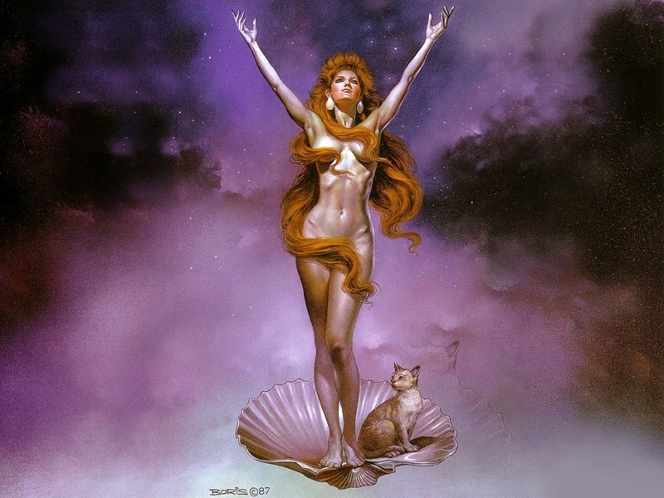
Aphrodité (Vénusz)
A szépség és a szerelem istennője.
Nagyon nagy hatalma van, még Zeuszt is képes elcsábítani, csak a három szűz istennő felett nincs hatalma: Hestia, Artemis és Pallas Athéné felett.
A szerelem istennőjének nevezik, de Aphrodité csak a vágy felkeltésében játszik szerepet, a hosszútávú kapcsolatok istennője Héra.

Slide 30
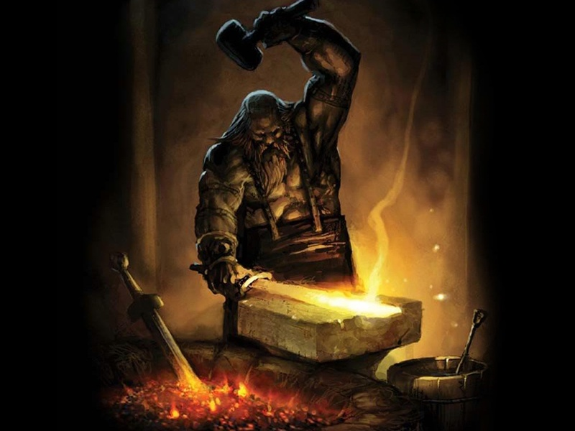
Héphaistos (Vulcanus)
A kovácsmesterség istene, Héra egyedül nemzette, egyes források szerint Aphrodité férje. Sánta és púpos.

Slide 31
Babits Mihály: Héphaisztosz
Anyám az égből ledobott, az ebszem,
mert csúf valék és szégyenére sánta;
teljes egész nap, teljes éjjel estem
mint hullócsillag, a nagy Óceánba.
Ott meddő habtól ázott csonka testem
Eurynomé, az óceáni lányka
s Thetisz, az ezüstlábú asszonyisten
bevitték a zöld, márványos karámba,
ahol Próteusz őrzi néma nyáját
s hol a zöld éjben lángom lett a lámpa,
ott készítettem kezem sok csodáját,
gyöngyvirág-függőt s csattot, görbe láncra,
míg nagy halak suhantak el köröttem,
s zúgott az örök óceán fölöttem.

